Slide 1

Bachelier en Informatique de Gestion Web : principes de base Projet de Développement Web
Enseignement supérieur économique de type court
Code FWB : 7534 29 U32 D1, 7534 30 U32 D3
Code ISFCE : 4IWPB, 4IPW3

Slide 2
Table des matières
Généralités
Front-End
Back-End
01. Introduction au web
03. Outils
05. Format XML
06. Format JSON
12. Structure HTML
13. Formulaire HTML
14. Mise en forme CSS
15. Adaptabilité
17. Javascript
18. Bibliothèque jQuery
19. Composant Vue.js
21. Middleware PHP
22. Traitement du formulaire
23. Architecture MVC
24. Données SQL
25. Données NoSQL
27. Requête asynchrone

Slide 3
26. Intégration de données NoSQL
intégration XML
intégration JSON

Slide 4
XML : intégration en PHP

Slide 5
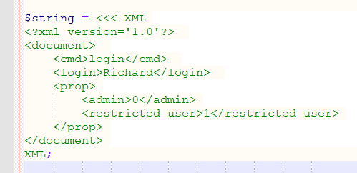
Exo 11 : PHP et XML
Données XML fournies sous forme de string php.
Fonction PHP simplexml_load_string()
Exemple
exo11.php

Slide 6
simplexml_load_string()
Pour convertir un string XML en un objet PHP
Référence
https://www.php.net/manual/fr/function.simplexml-load-string.php

Slide 7
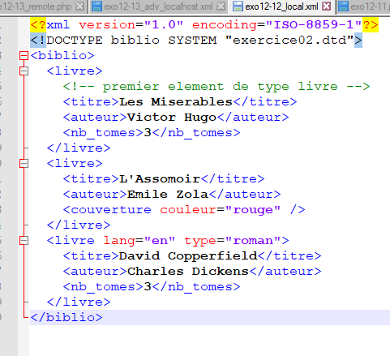
Exo 12 : PHP et XML
Données XML : fichier local
Fonction PHP
simplexml_load_file()
Exemple
library+dtd+xsl.xml
exo12_local.php

Slide 8
simplexml_load_file()
Pour convertir un fichier XML en objet PHP
Fichier XML étant
Soit local, en donnant le "path"
Soit remote, en donnant l' "URL" !

Slide 9
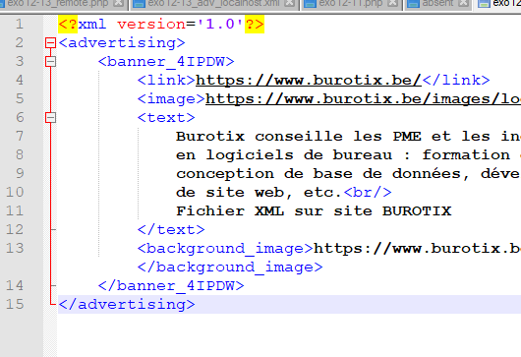
Exo 13 : PHP et XML
Données XML : localisées sur un serveur
Fonction PHP simplexml_load_file()
Exemple
exo13_remote.php

Slide 10
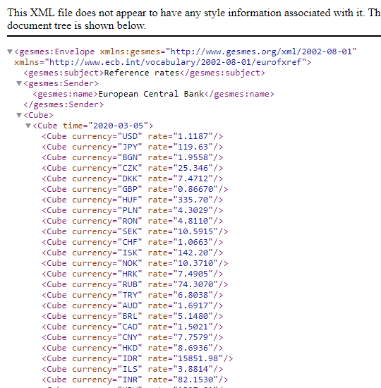
Exo 18 : PHP et XML
BONUS : La table de conversion des devises offerte par la BCE
http://www.ecb.europa.eu/stats/eurofxref/eurofxref-daily.xml
Exemple :
exo18_currency.php

Slide 11

JSON : intégration en PHP

Slide 12
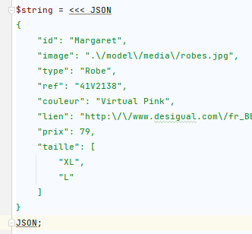
Exo 21 : PHP et JSON
Données JSON fournies sous forme de string php.
Fonction PHP json_decode()
Exemple
exo21.php

Slide 13
json_decode()
Pour convertir un string JSON en un objet ou un assoc array PHP
$array = json_decode($string, $bool);
Params
$string : la chaîne sous format JSON
$bool : false => return object (default) true => return assoc array
Référence
https://www.php.net/manual/fr/function.json-decode.php

Slide 14
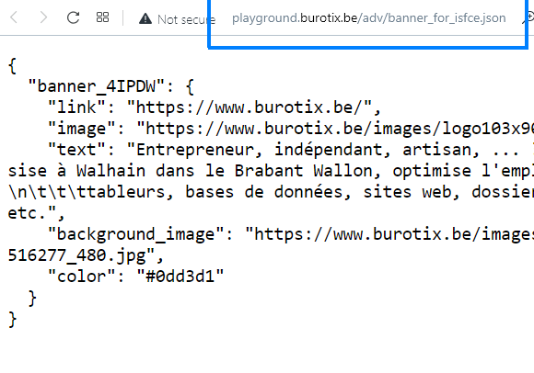
Exo 23 : PHP et JSON
Données JSON : localisées sur un serveur
Fonctions PHP
file_get_contents()
json_decode()
Exemple
exo23.php

Slide 15
Exo 24 : PHP et JSON
Données JSON : produites par votre serveur (export)
Fonctions PHP :
json_encode()
Exemple :
exo24.php

Slide 16
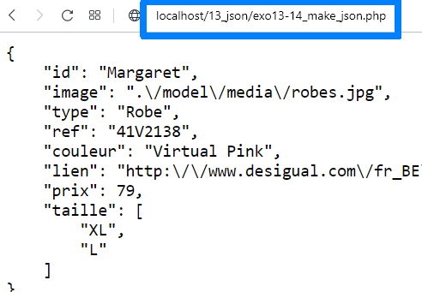
json_encode()
Pour convertir un objet ou un assoc array PHP en un string JSON
$json_str = json_encode( $array, $flags );
Params
$array : les données sous format object ou assoc array ou …
$flags :
JSON_HEX_TAG
JSON_PRETTY_PRINT
JSON_FORCE_OBJECT etc.
Référence
https://www.php.net/manual/fr/function.json-encode.php
https://www.php.net/manual/fr/json.constants.php

Slide 17
JSON : API

Slide 18
API : Principe
Application Programming Interface
Ensemble de définitions et de protocoles qui permettent à un logiciel de communiquer avec un autre logiciel
Architecture client-serveur
Scénario
L'application cliente envoie une demande à l'application serveur via une API.
L'application serveur répond ensuite à la demande de l'application cliente en renvoyant les données demandées.
format des données : JSON, XML, ou CSV.

Slide 19
API : Applications
récupération de données
envoi de données
automatisation de tâches
ajouter des fonctionnalités à une application
améliorer l'expérience utilisateur
Par exemple, une application de planification de voyage peut utiliser l'API Google Maps pour afficher une carte et les directions vers une destination.

Slide 20
API : Types
API Web
communication via HTTP ou HTTPS
API REST
type particulier d'API Web
méthodes HTTP GET, POST, PUT et DELETE
API SOAP
communication via XML
API de bibliothèque
API internes permettant à un logiciel de communiquer avec les bibliothèques système.

Slide 21
Exo 28 : log-in, log-out avec API et JSON
Partez du chapitre 22, exo 28.
mécanisme de log-in
nom et mot de passe
identification permanente : $_SESSION
Validation sur un serveur extérieur
URI : http://playground.burotix.be/login/ ? login=<login> & passwd=<passwd
Retour : format JSON
{
"identified": true,
"name": "Luke Skywalker",
"role": "user"
}
Développez cet API Web !

